Slide 1
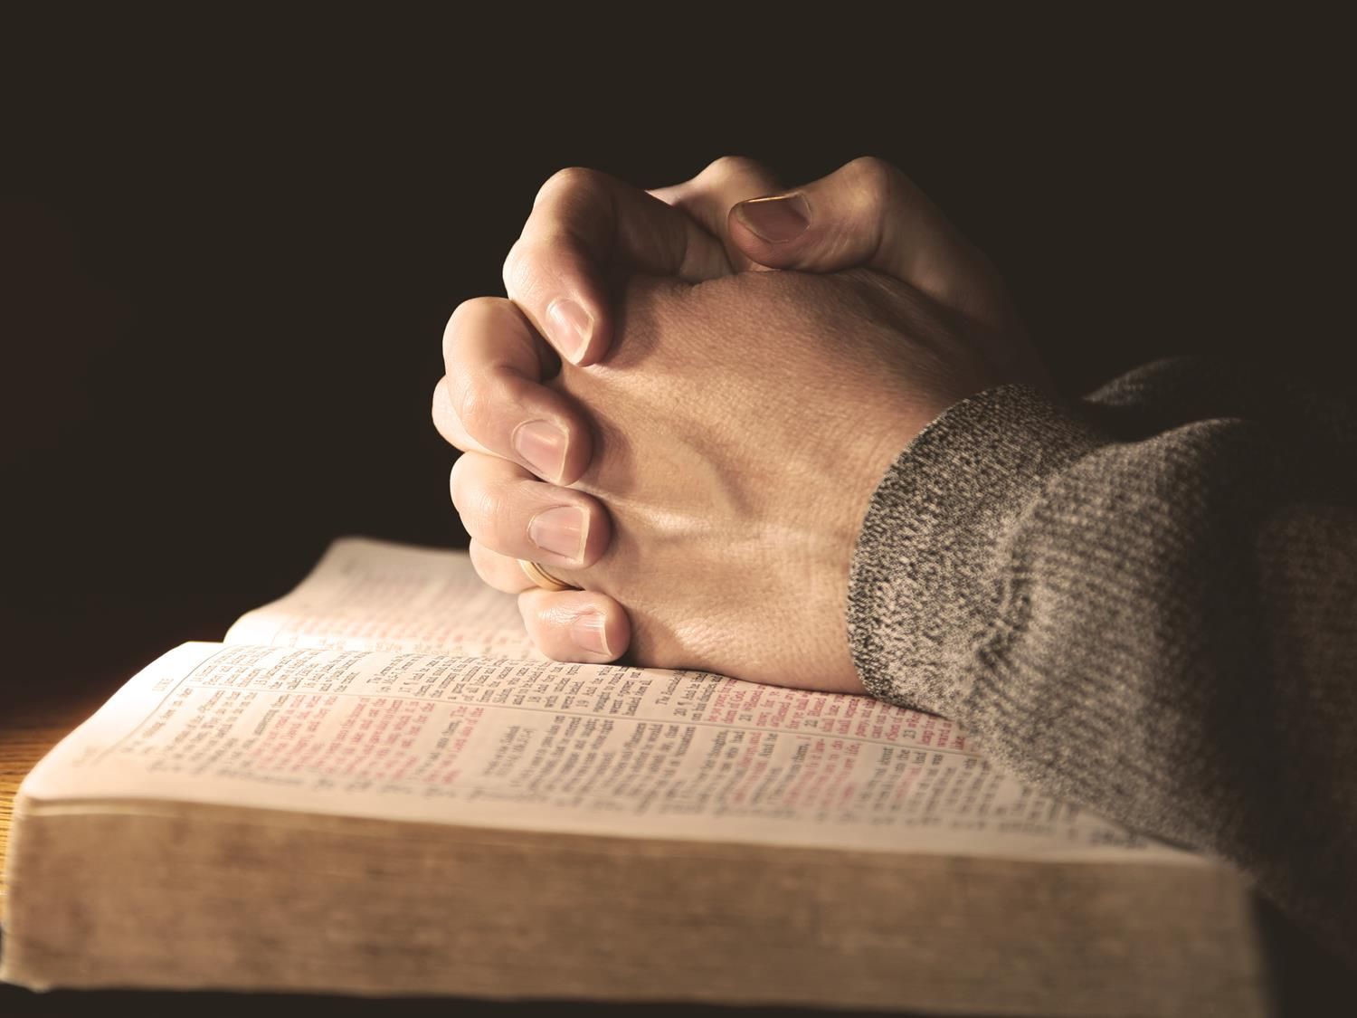
Thánh ca 277 TÂM LINH TÔI, YÊN NINH THAY

Slide 2
1. Khi tôi được bình tịnh dường sông chảy theo đường đời, hoặc lắm thống bi như bao đào sôi.

Slide 3
Hoàn cảnh dẫu ra sao, Christ khuyên cứ nói sắt đinh: “Linh hồn ôi, ta yên ninh, thật yên ninh”

Slide 4
Tâm linh tôi, yên ninh thay. Lòng tôi nay bình an thay, bình an thay.

Slide 5
2. Sa-tan luôn giày đạp, đời tôi trải cơn tập rèn. Tôi vẫn vững tâm luôn không hề quên.

Slide 6
Rằng Christ biết tôi đây vô phương sách để thắng hơn, tuôn dòng huyết cứu rỗi bởi lòng khoan nhơn.

Slide 7
Tâm linh tôi, yên ninh thay. Lòng tôi nay bình an thay, bình an thay.

Slide 8
3. Vinh thay tư niệm nầy, thật tôi thỏa vui mực nào, Christ xóa hết không lưu một tội nao.

Slide 9
Nhờ Chúa đóng đinh xưa, nay tôi thoát khỏi ách ma. Linh hồn hỡi, chúc tán Chúa chuộc mua ta.

Slide 10
Tâm linh tôi, yên ninh thay. Lòng tôi nay bình an thay, bình an thay.

Slide 11
4. Tôi mong mau được nhìn điều lòng vẫn tin xưa rày, khi cuốn đám mây đen trên đời nay.

Slide 12
Kèn trổi tiếng trên không, Jêsus Christ tái lâm ngay. Linh hồn hát: “Yên ninh thay, bình an thay”

Slide 13
Tâm linh tôi, yên ninh thay. Lòng tôi nay bình an thay, bình an thay.

